Slide 1
ΠΑΡΑΓΩΓΟΣ /
ΔΙΑΧΕΙΡΙΣΤΗΣ ΠΟΛΙΤΙΣΜΟΥ
ΛΥΚΟΦΩΣ ΑΜΚΕ

Slide 2
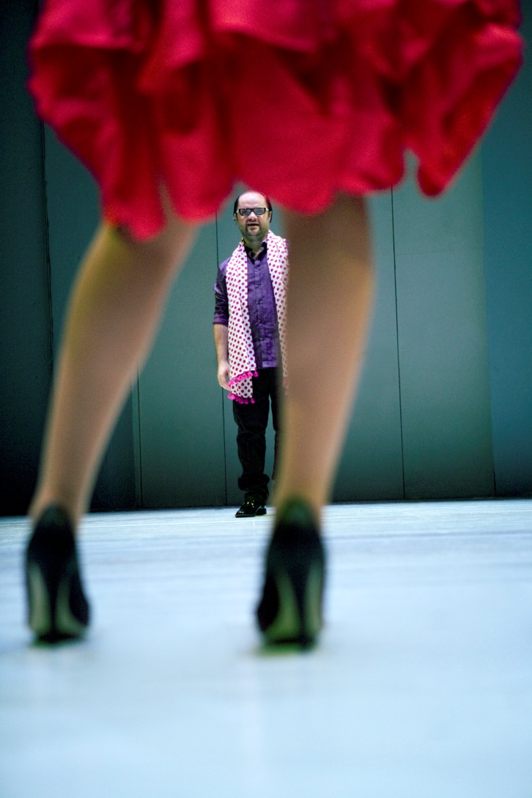
Cock (Θησείον)

Slide 3
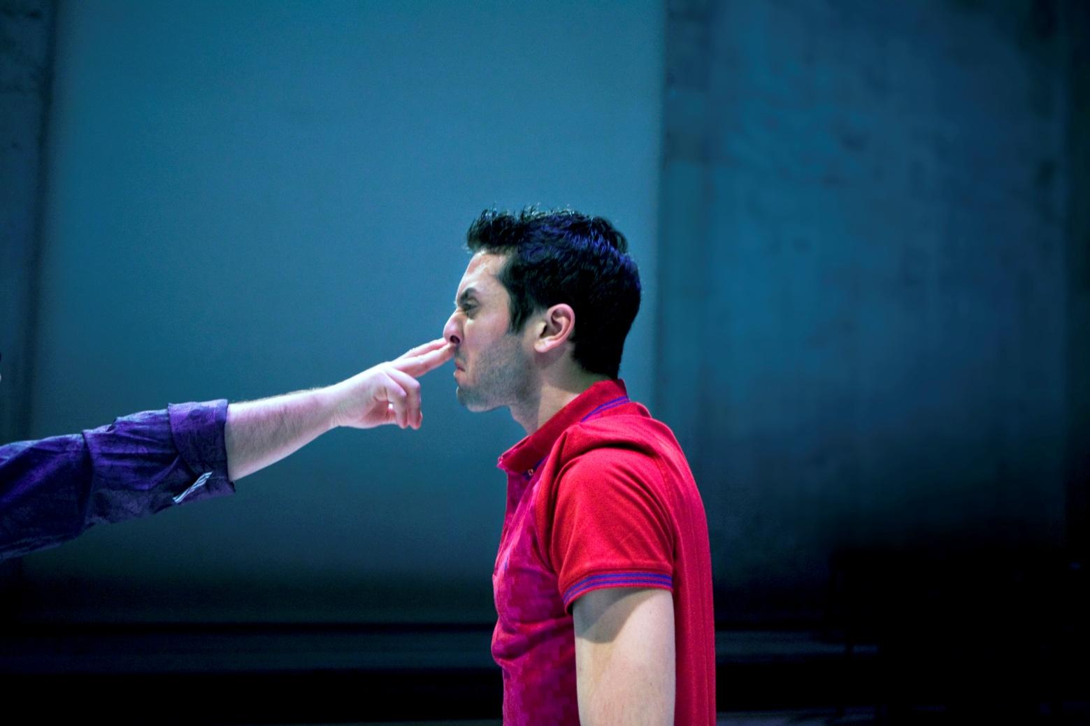
Cock (Θησείον)

Slide 4

Cock (Θησείον)

Slide 5
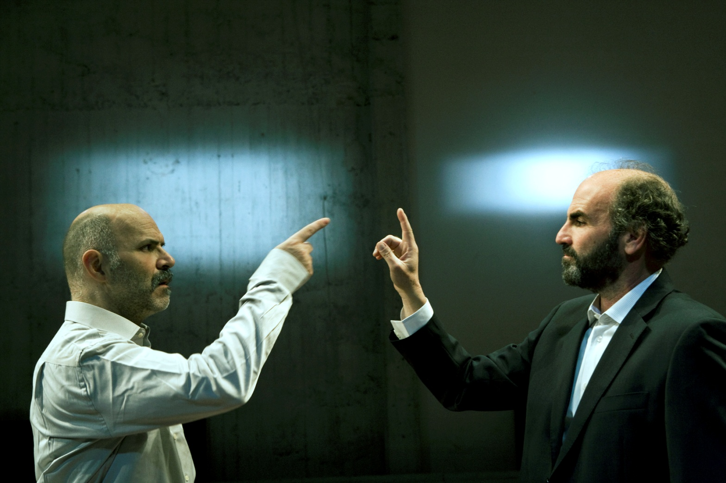
Όταν έκλαψε ο Νίτσε (Θησείον)

Slide 6
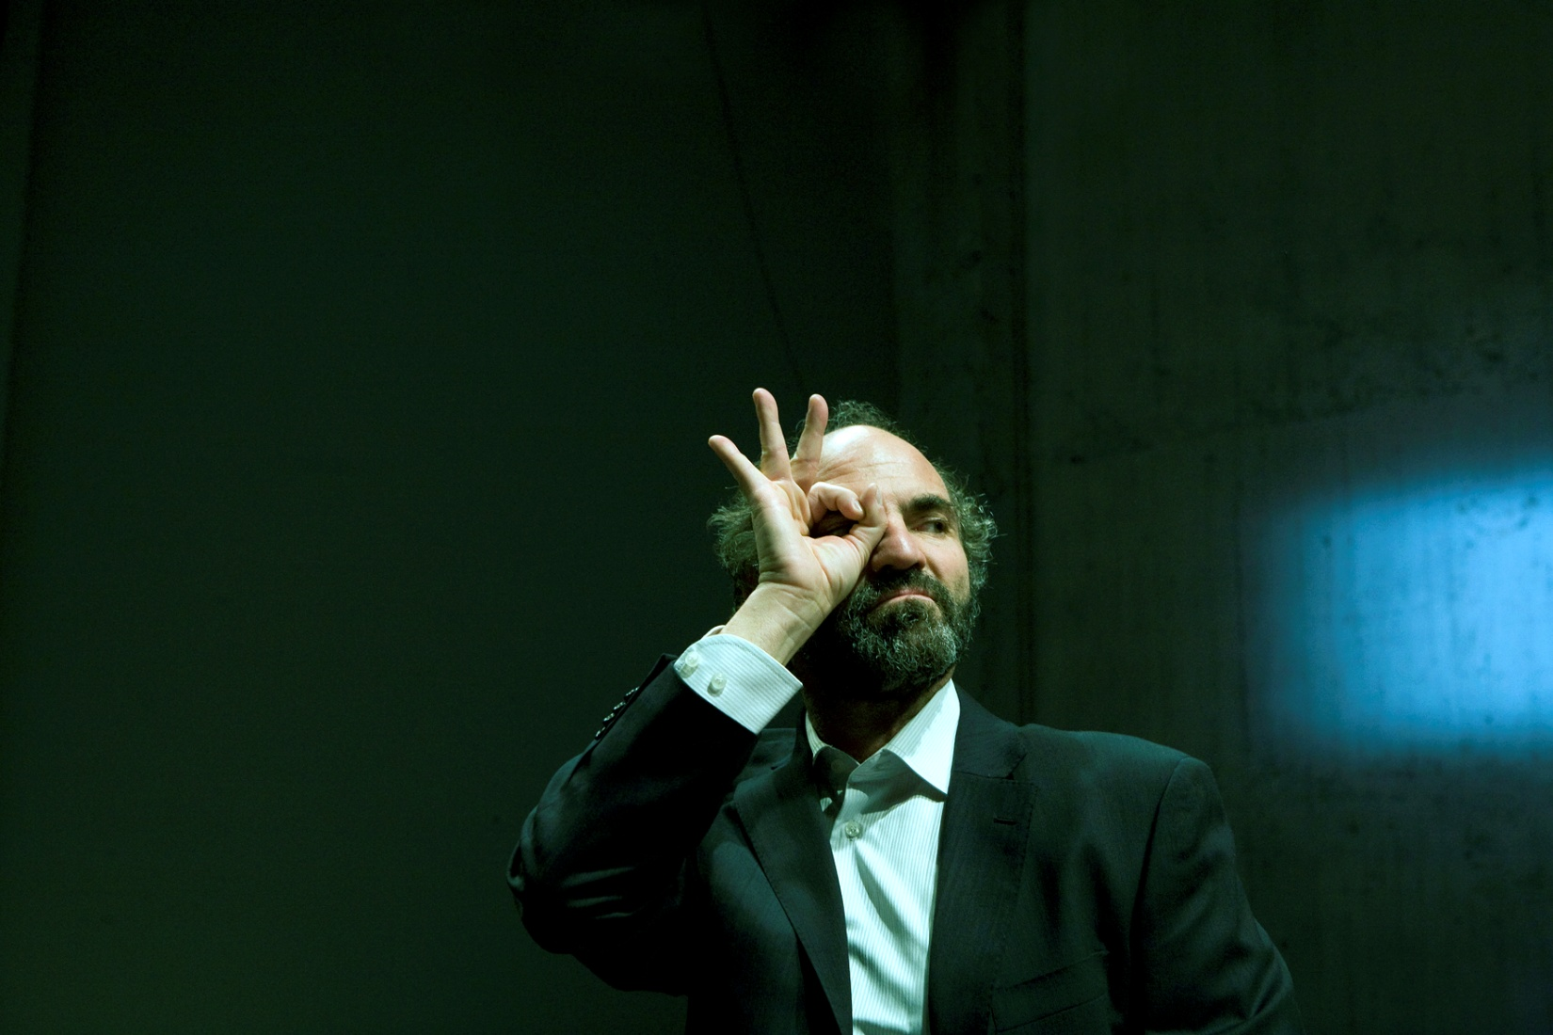
Όταν έκλαψε ο Νίτσε (Θησείον)

Slide 7
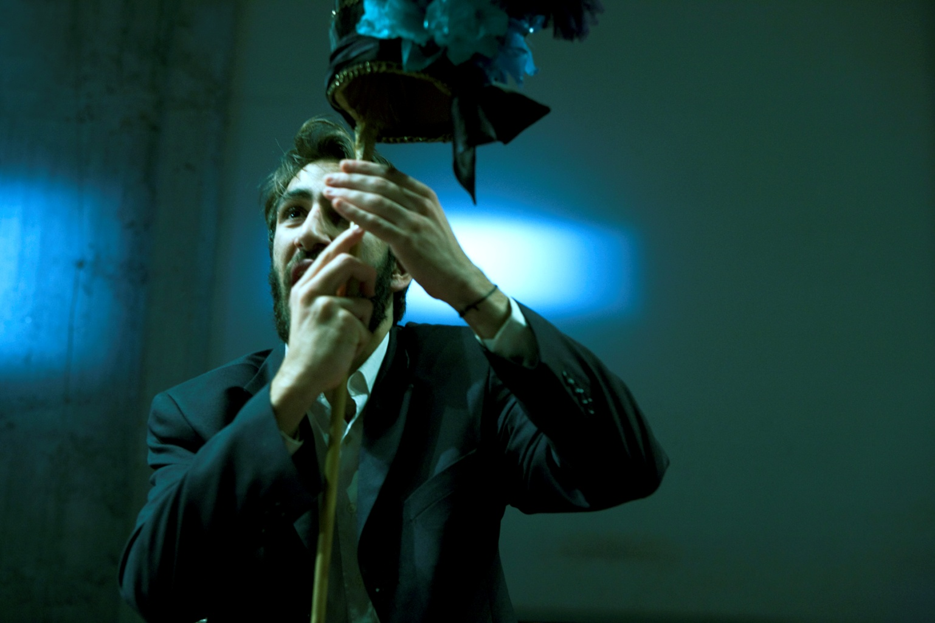
Όταν έκλαψε ο Νίτσε (Θησείον)

Slide 8
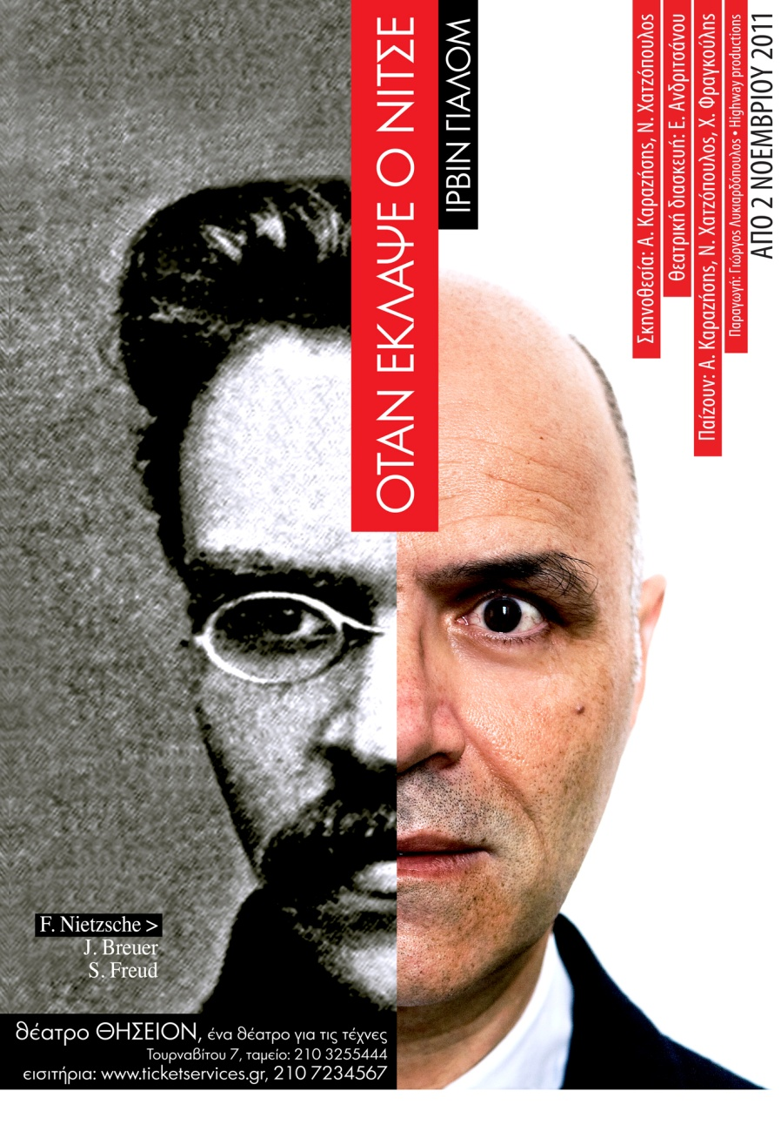
Όταν έκλαψε ο Νίτσε (Θησείον)

Slide 9
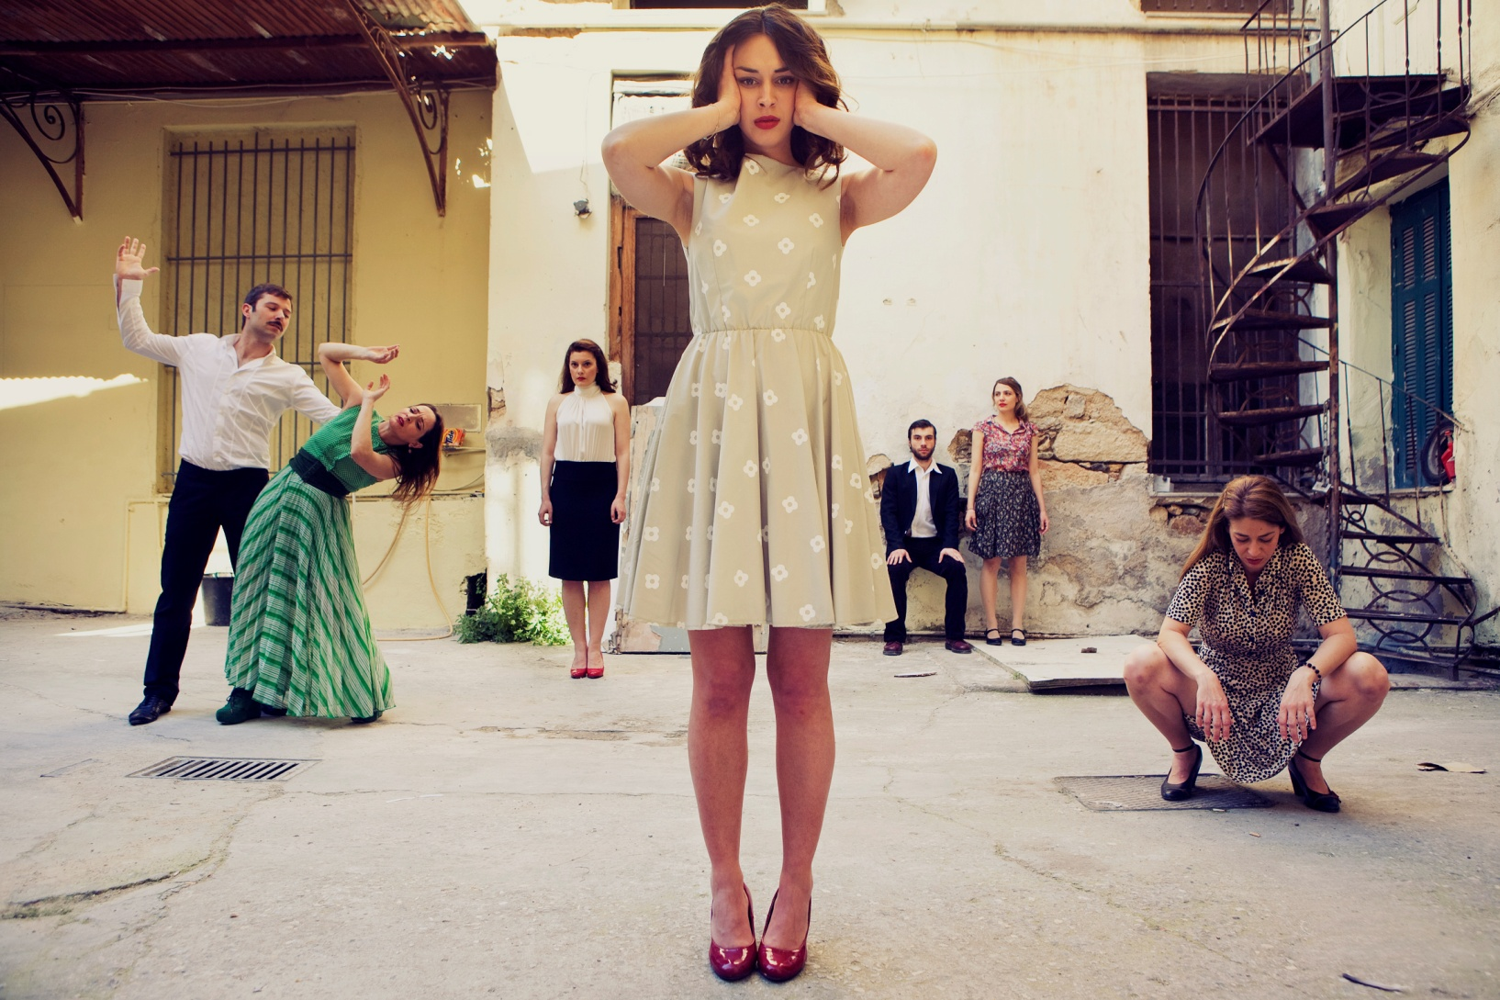
Αγγέλα (Αυλή Κεραμεικού)

Slide 10
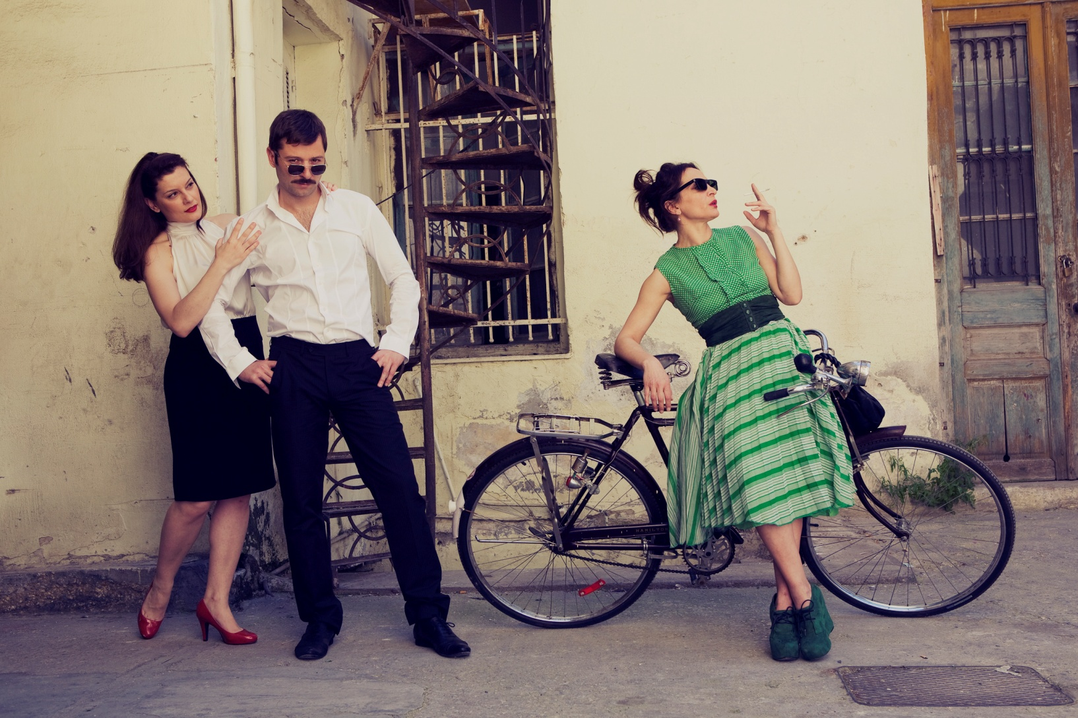
Αγγέλα (Αυλή Κεραμεικού)

Slide 11
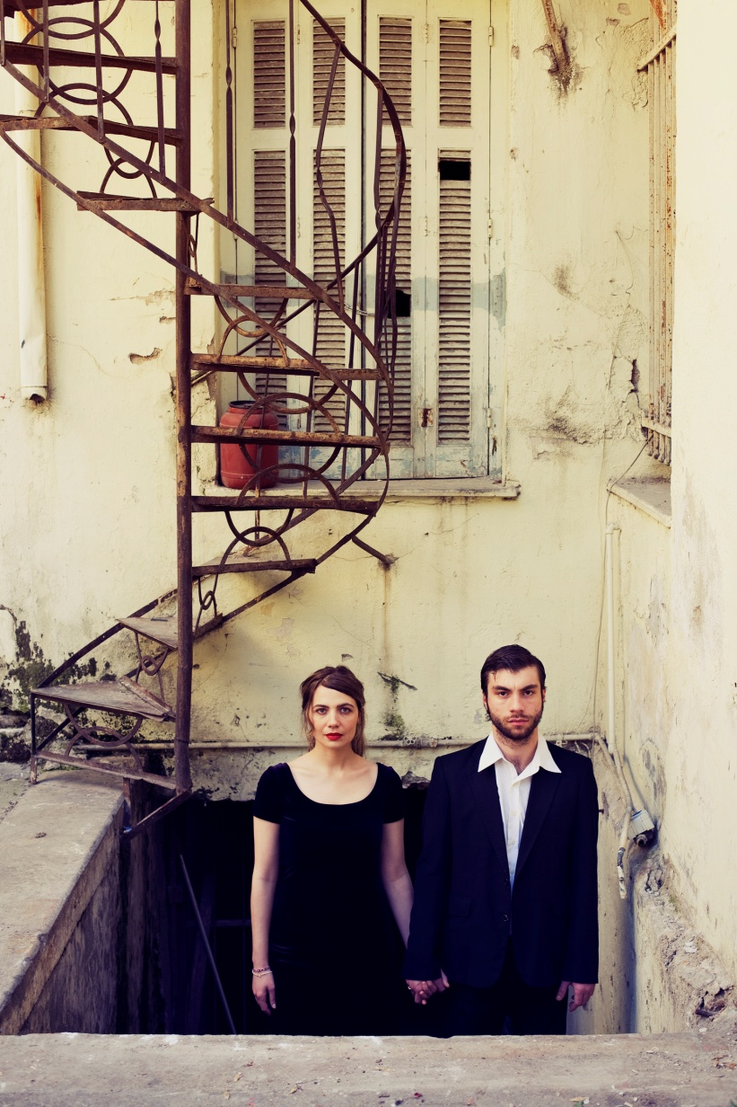
Αγγέλα (Αυλή Κεραμεικού)

Slide 12
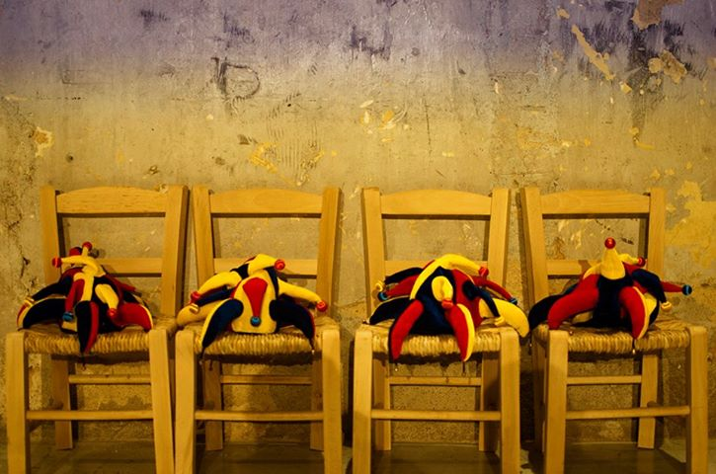
Mistero buffo (θέατρο Θησείον)

Slide 13
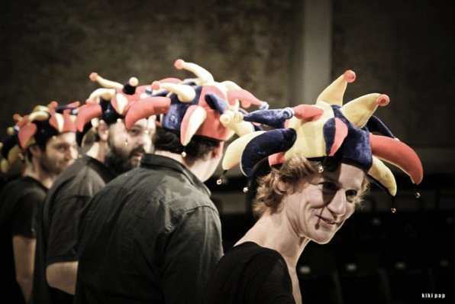
Mistero buffo (θέατρο Θησείον)

Slide 14

Mistero buffo (θέατρο Θησείον)

Slide 15
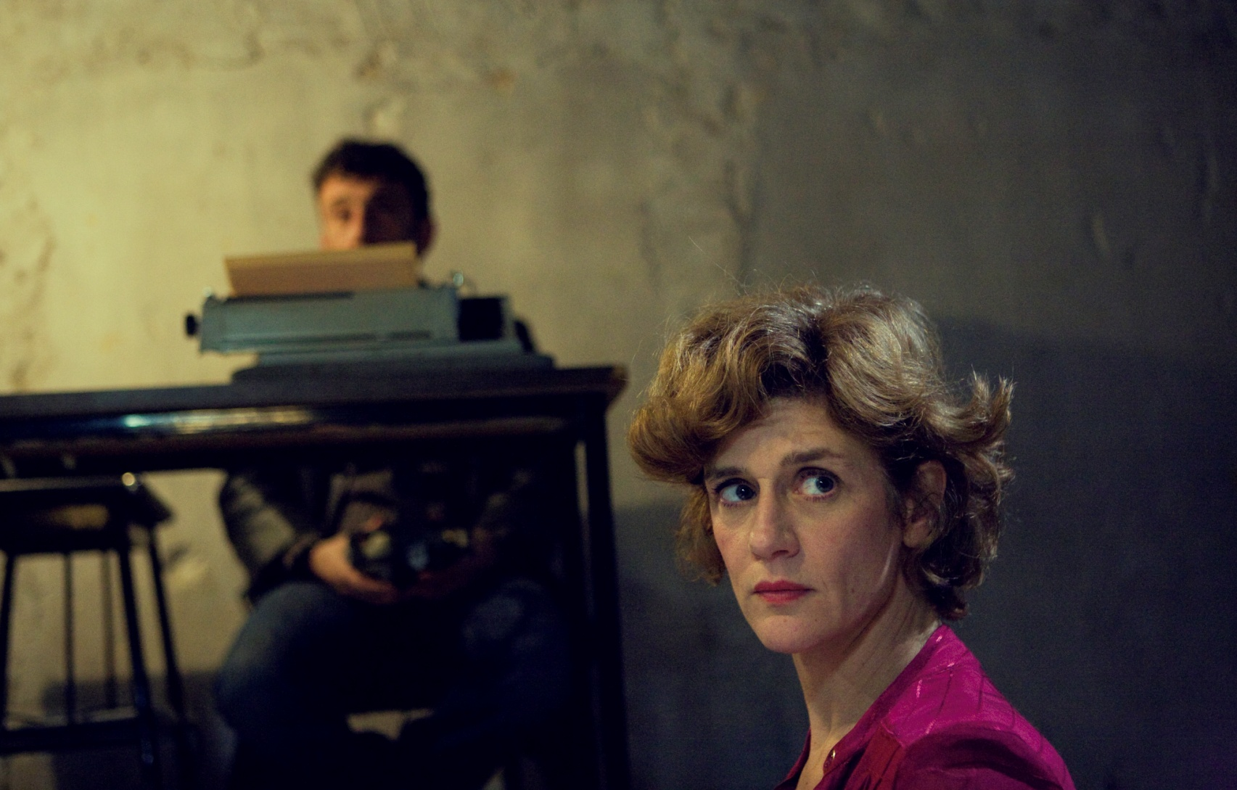
Ζωές των άλλων (Θησείον)

Slide 16
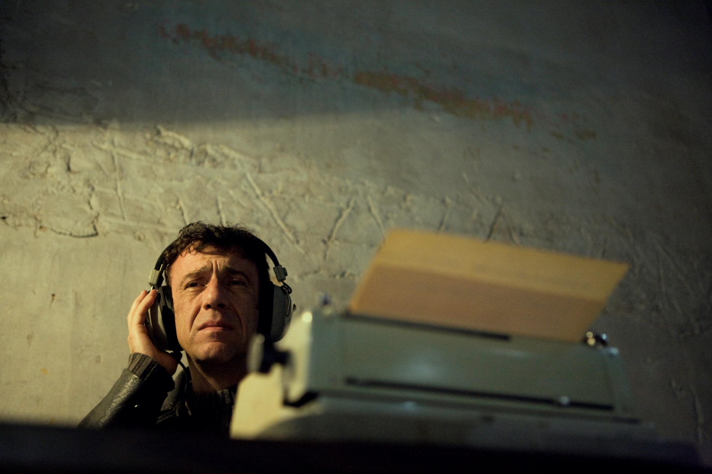
Ζωές των άλλων (Θησείον)

Slide 17

Ζωές των άλλων (Θησείον)

Slide 18

Ζωές των άλλων (Θησείον)

Slide 19
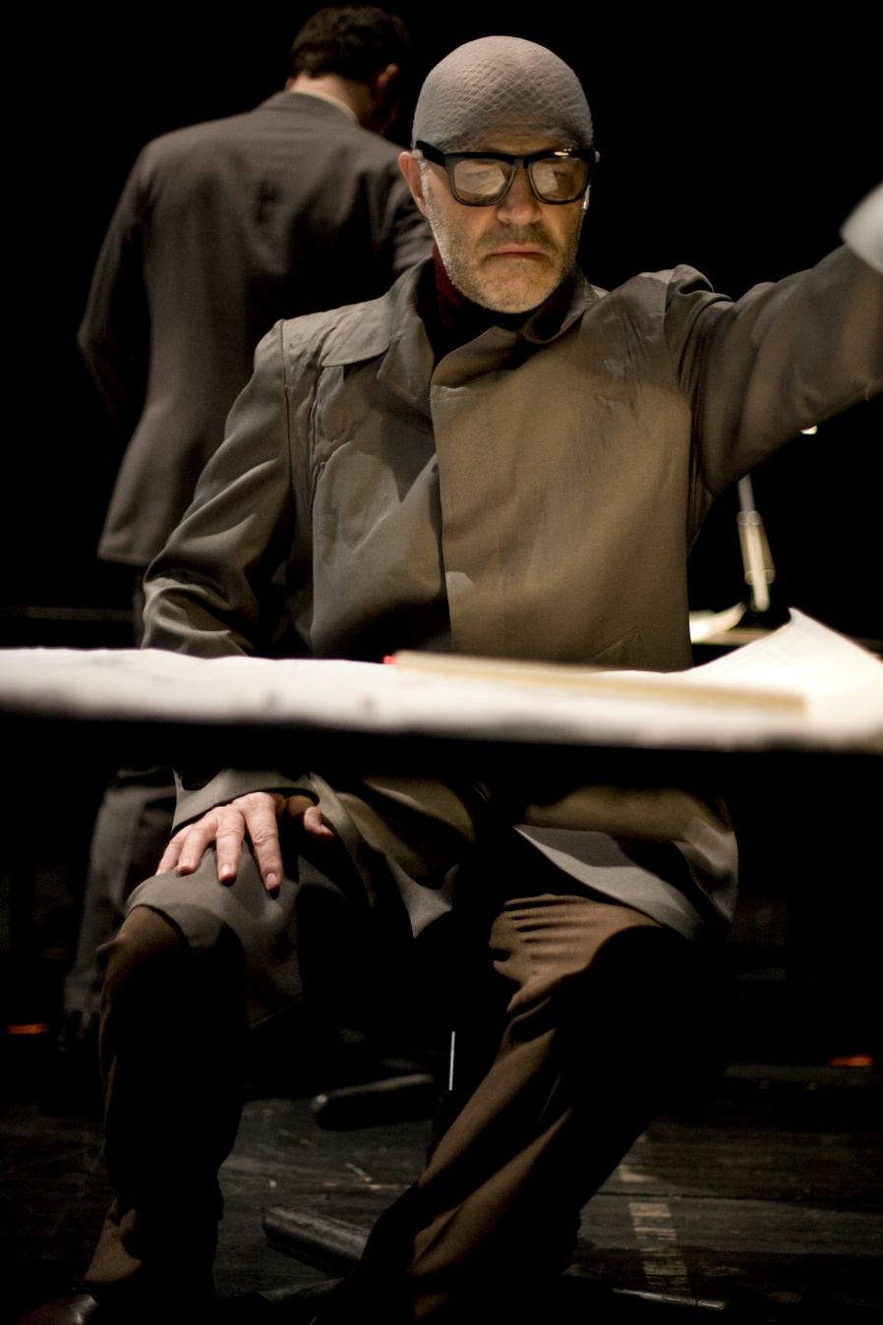
Αρχιμάστορας Σόλνες (ΙΜΕ)

Slide 20
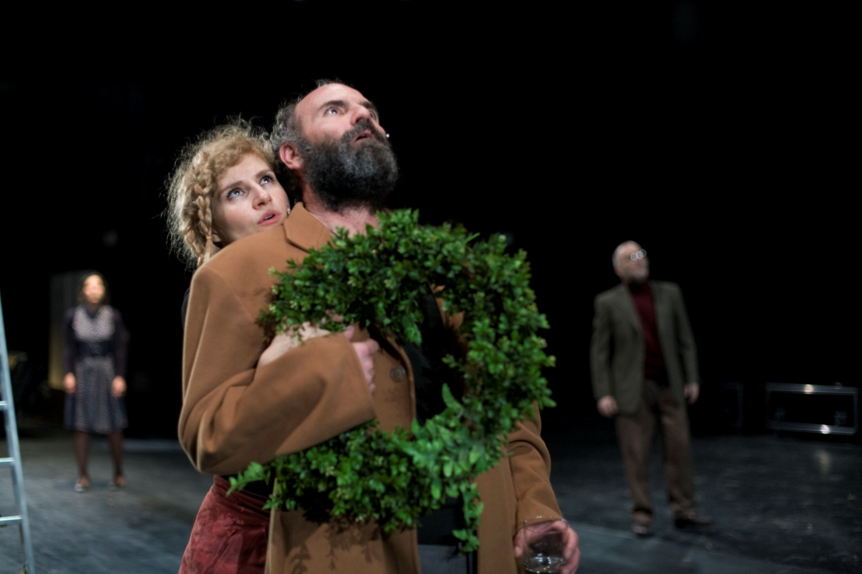
Αρχιμάστορας Σόλνες (ΙΜΕ)

Slide 21

Αρχιμάστορας Σόλνες (ΙΜΕ)

Slide 22

Αντιγόνη (Μουσείο Μπενάκη)

Slide 23
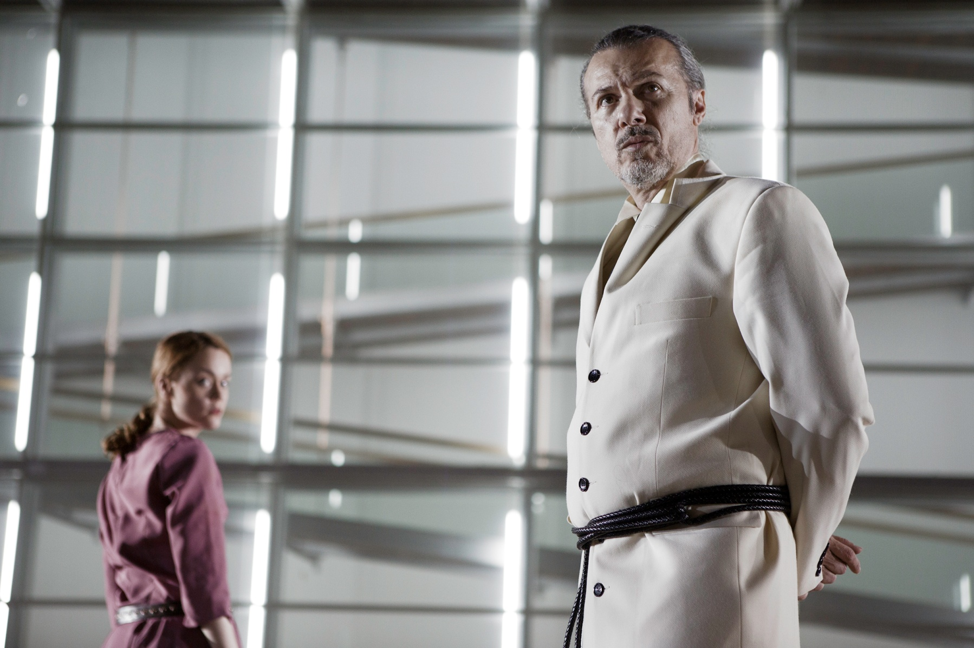
Αντιγόνη (Μουσείο Μπενάκη)

Slide 24
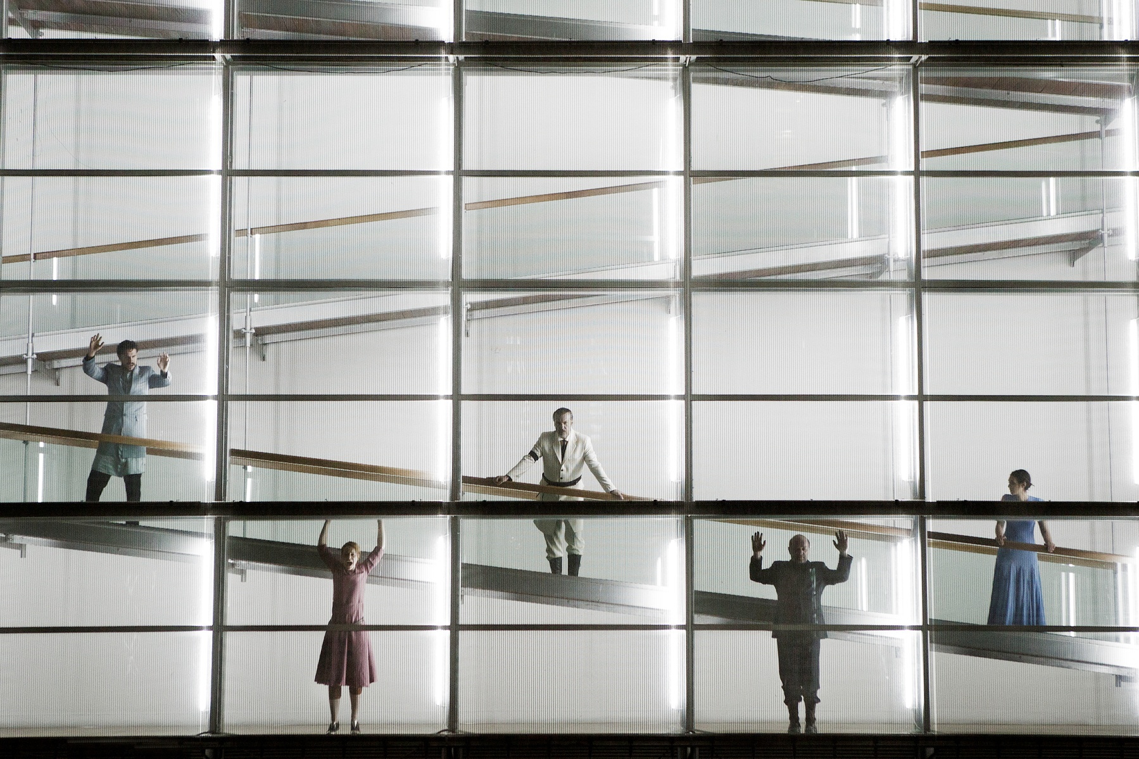
Αντιγόνη (Μουσείο Μπενάκη)

Slide 25
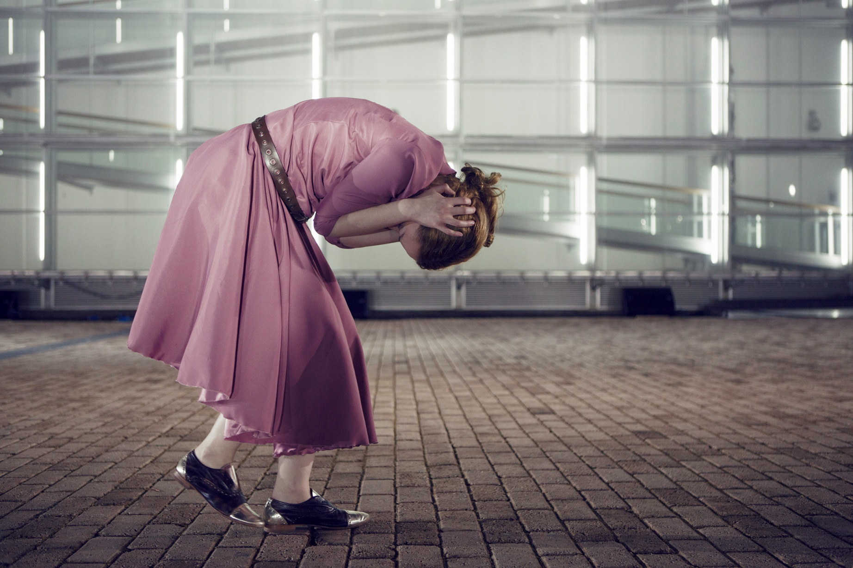
Αντιγόνη (Μουσείο Μπενάκη)

Slide 26
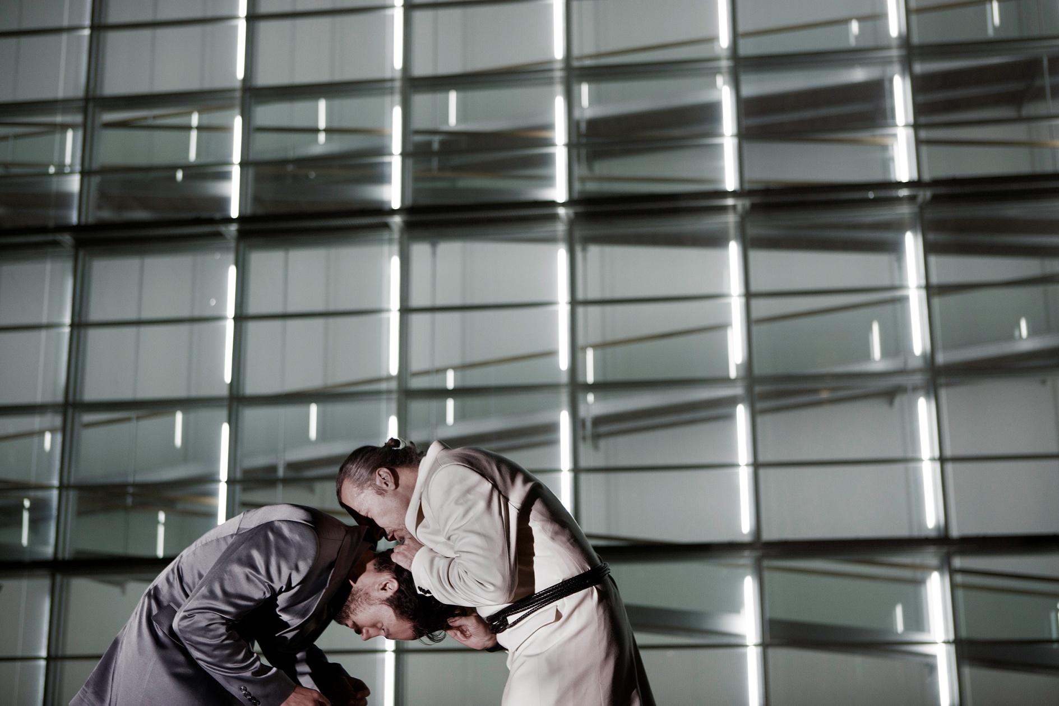
Αντιγόνη (Μουσείο Μπενάκη)

Slide 27


